Slide 1

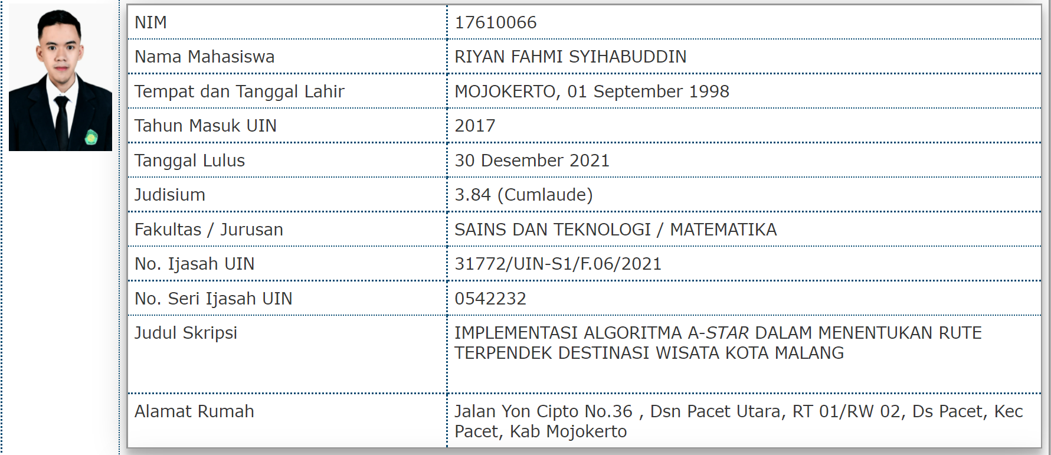
YUDISIUM TERBAIK PERIODE I

Slide 2
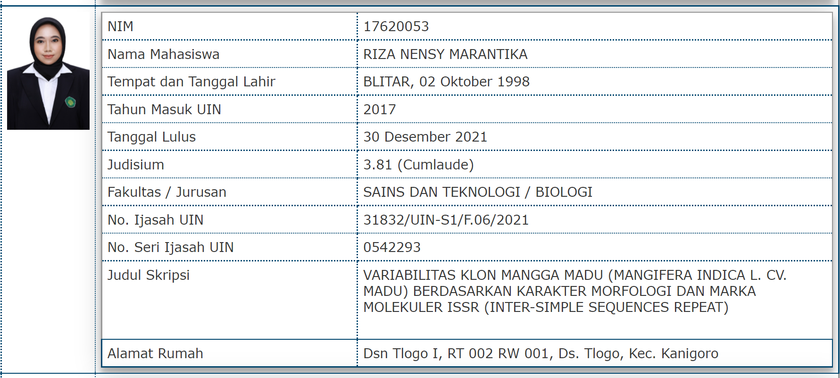
YUDISIUM TERBAIK PERIODE I

Slide 3
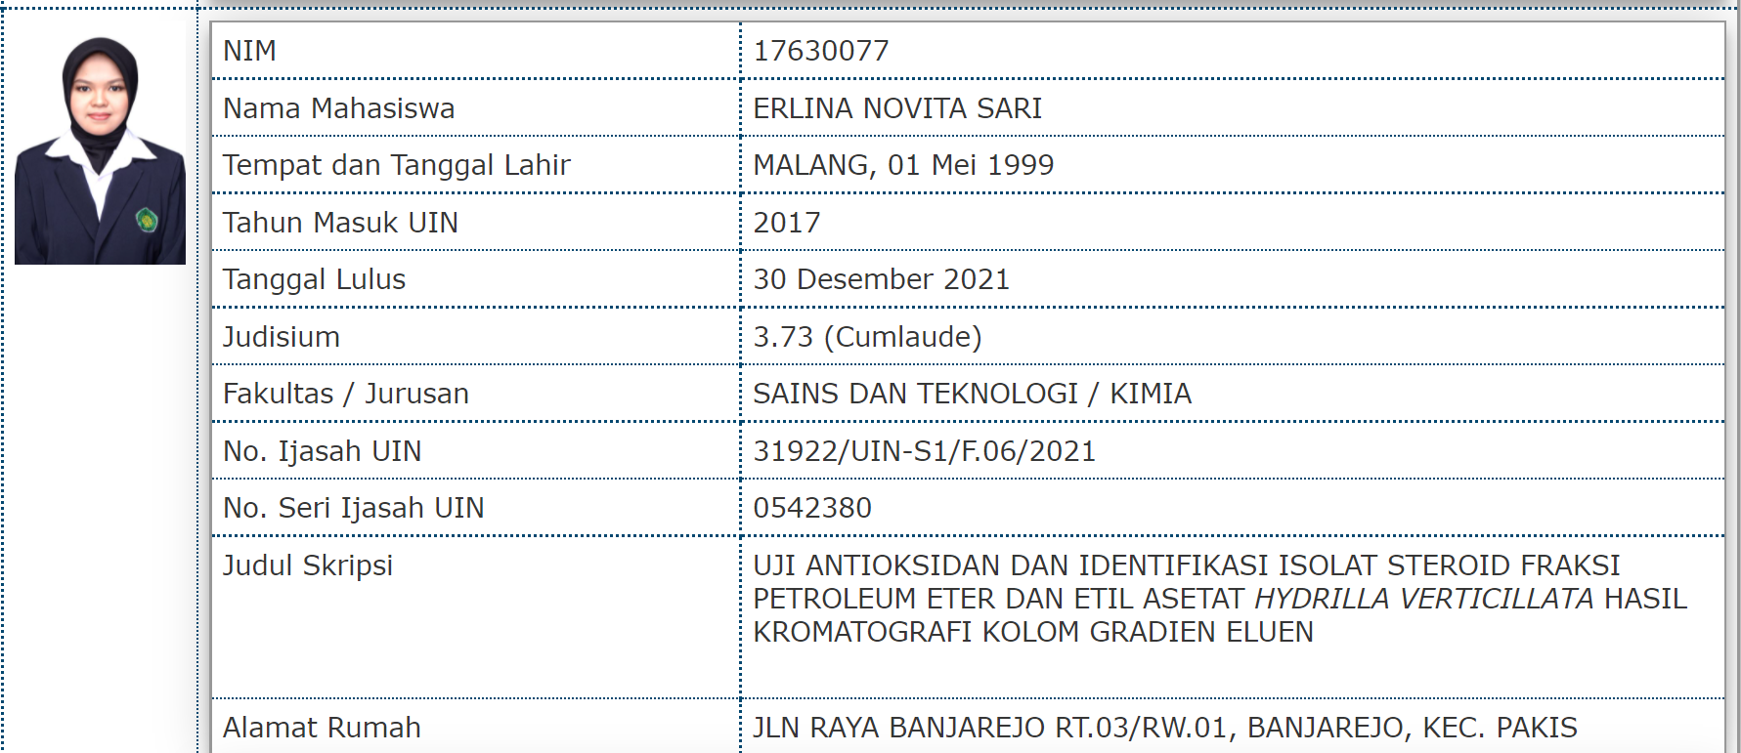
YUDISIUM TERBAIK PERIODE I

Slide 4
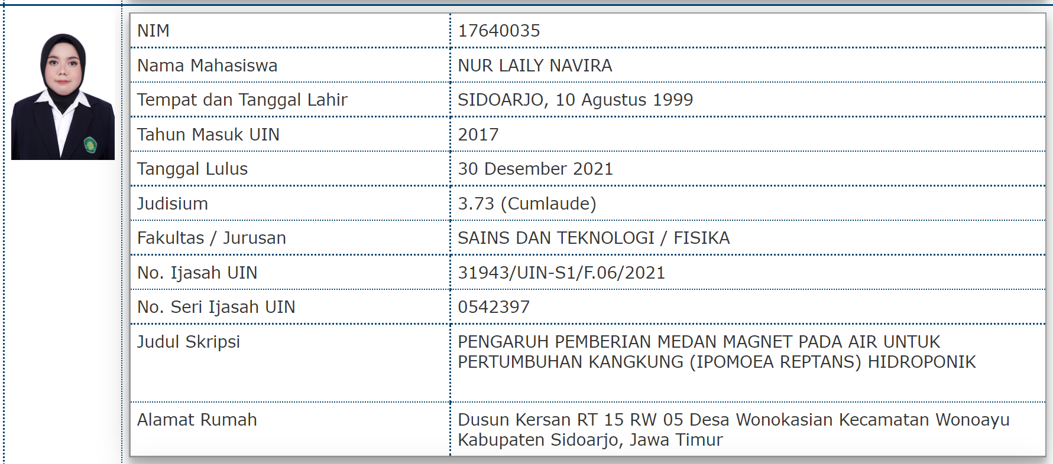
YUDISIUM TERBAIK PERIODE I

Slide 5
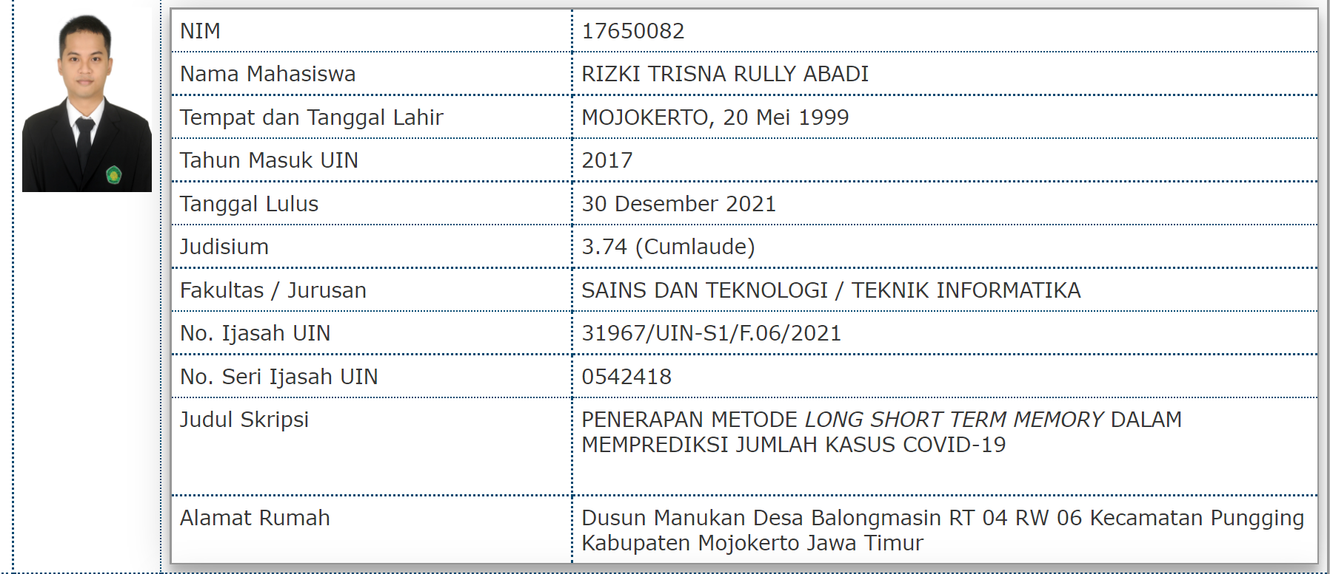
YUDISIUM TERBAIK PERIODE I

Slide 6
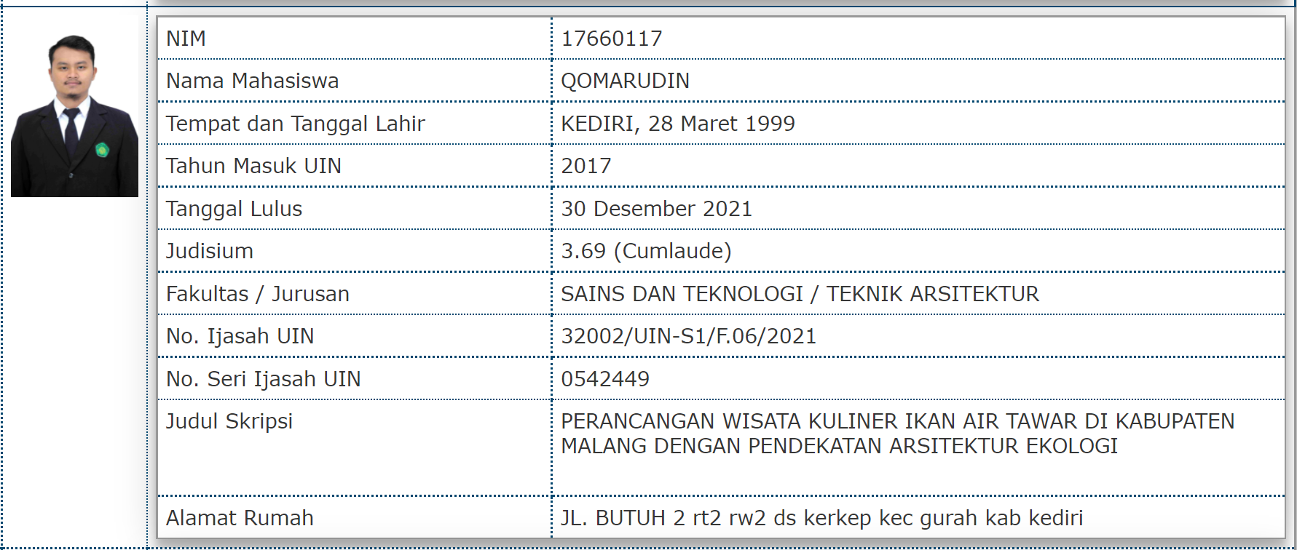
YUDISIUM TERBAIK PERIODE I

Slide 7
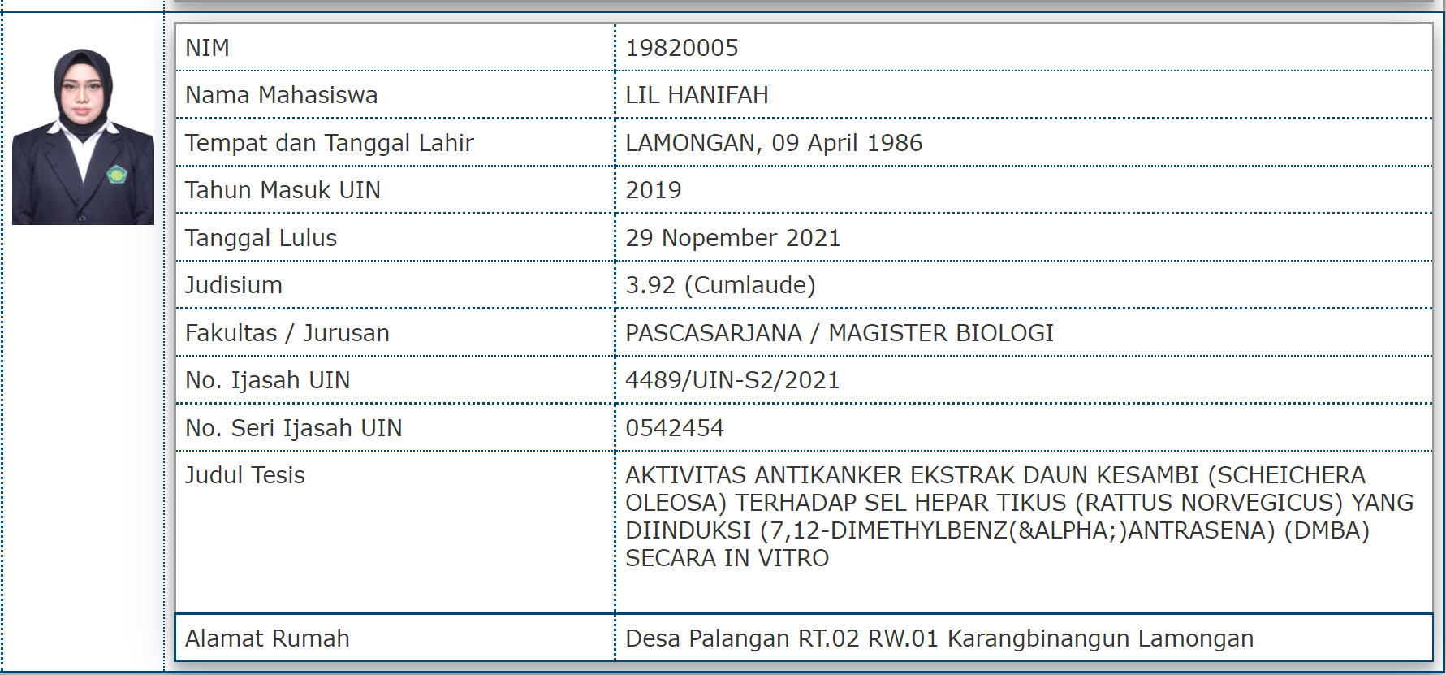
YUDISIUM TERBAIK PERIODE I

